Slide 1


Multi-factor Sequential Re-ranking with Perception-Aware Diversification
HUAZHONG UNIVERSITY OF SCIENCE AND TECHNOLOGY
SIGIR 2023
明德厚学 求是创新

Slide 2
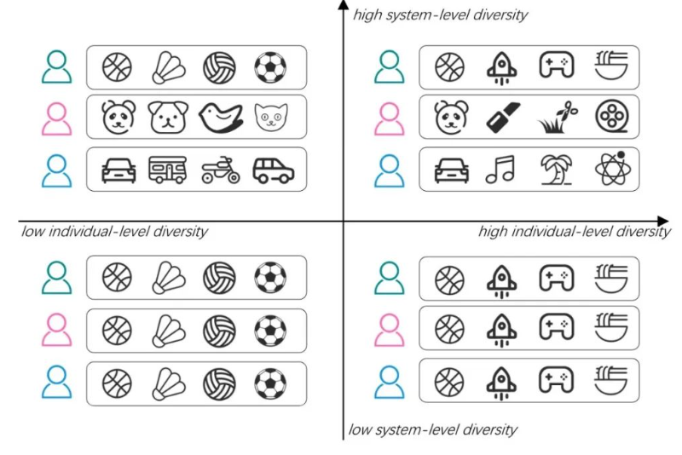
MPAD
不同用户对多样性有不同的看法
用户的兴趣随着浏览内容而改变

Slide 3
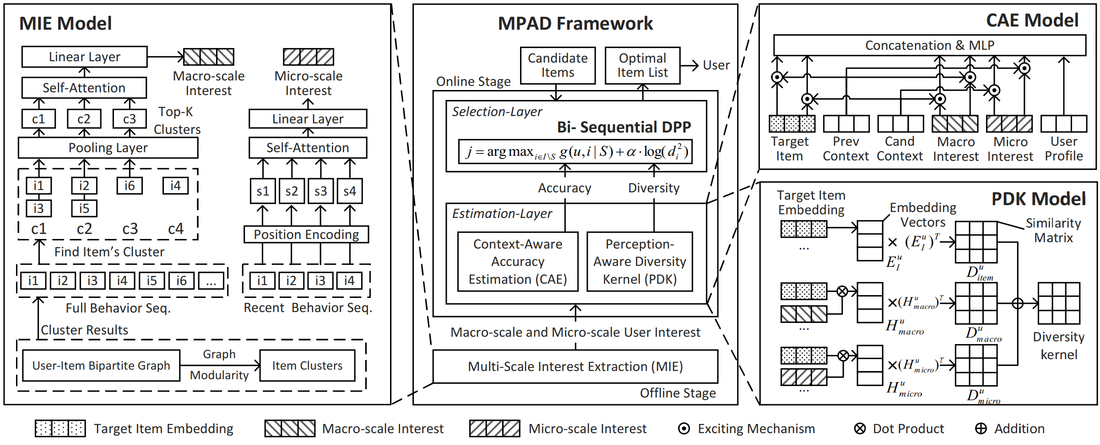

TGIN
模型框架
Notes:
两层，四个模块

Slide 4








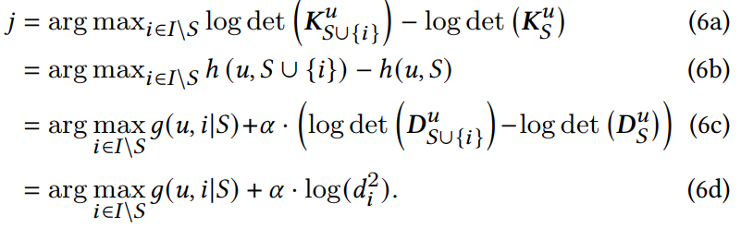

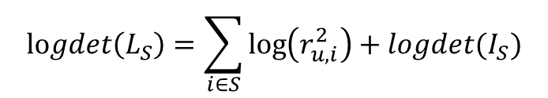
TGIN
Bi-sequential determinantal point process（Bi-DPP）
物品多样性
物品之间的相似度
相似度矩阵的行列式
DPP
Bi-DPP
用户和物品i的相关性分数
归一化的物品i的特征向量
物品i和j的相似度度量
历史物品
用户兴趣
$$logdet\left(L_{S}\right)=\sum_{i∈S}{\log\left(r_{u,i}^{2}\right)+logdet(I_{S})}$$
$$P(S)∝det⁡(L_{S})$$
Notes:
矩阵向量之间彼此越不相似，向量之间的夹角越大，矩阵的行列式越大，多样性越高
贪心算法选择S，初始为空集，每次加入的商品需满足6a，即带来的边际收益最大

Slide 5





TGIN
Multi-Scale Interest Extraction（MIE）
模块化的图聚类
用户的宏观兴趣
用户的微观兴趣
时间衰减：交互时间到当前时间的时间间隔编码

Slide 6











TGIN
Context-Aware Accuracy Estimation（CAE）

Slide 7

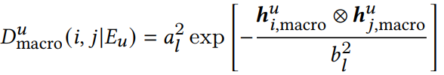

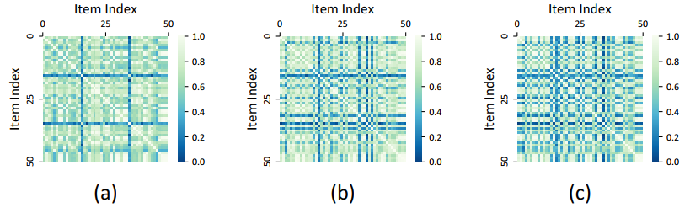
TGIN
Perception-Aware Diversity Kernel（PDK)
item
macro
macro&micro

Slide 8
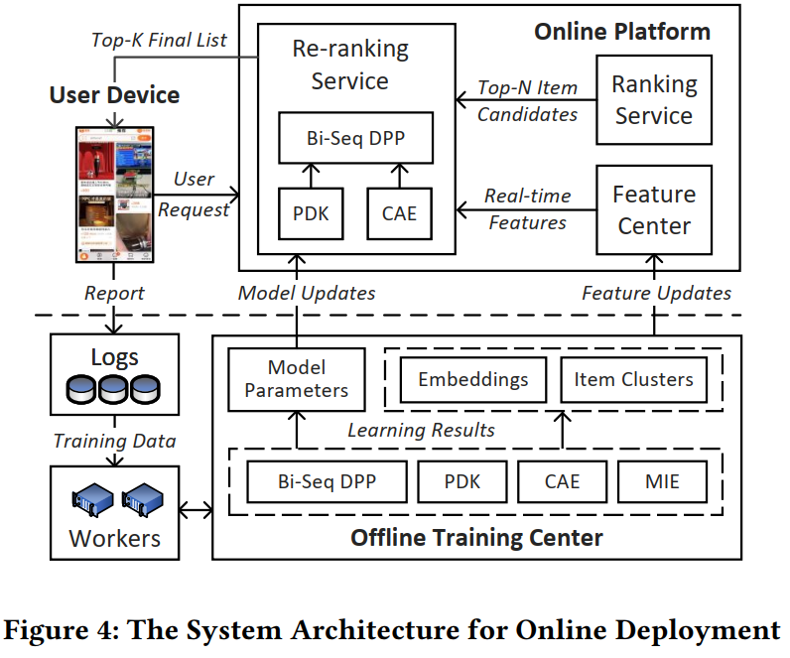
TGIN

Slide 9
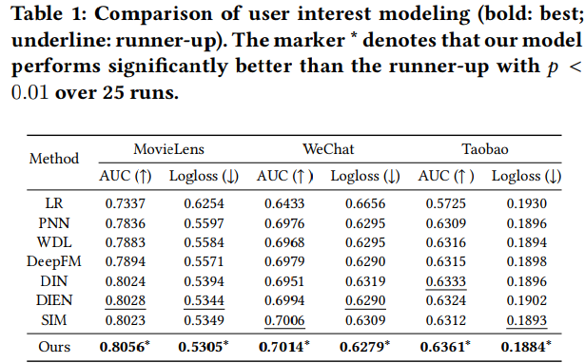
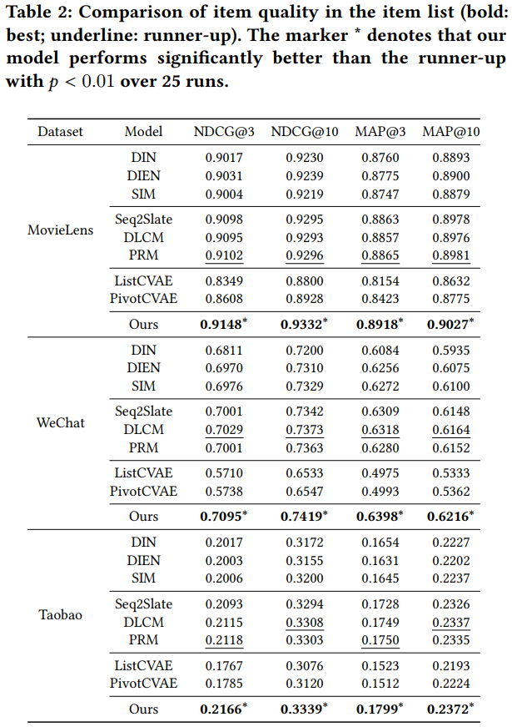
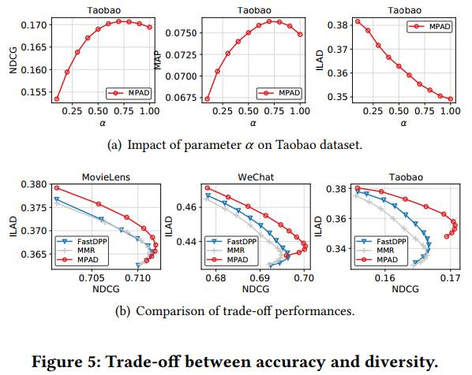
实验结果与分析
ILAD：列表内的平均距离，反应列表内物品之间的差异程度，值越小说明多样性越好
MAP：每个位置上的准确率的平均值
Notes:
DIN前：直接用用户的行为序列作为原始表征
DIN&DIEN：GRU建模短期兴趣
SIM：取序列的topk个物品建模长期兴趣
右侧point-wise和list-wise比较

Slide 10
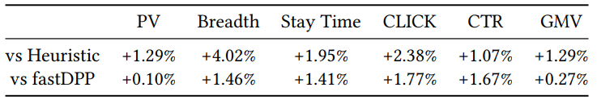
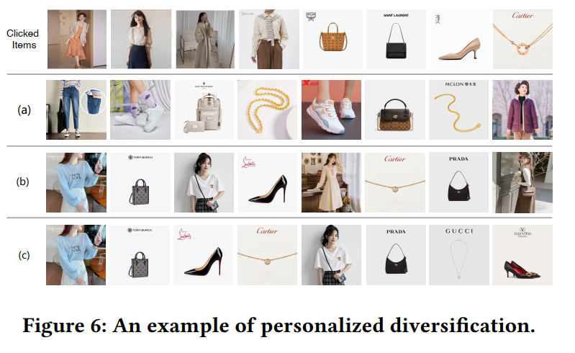
TGIN
浏览物品的总数
所有页面上所有曝光物品的不同类别的平均数量
一定时间内销售的商品的总销售货币价值
Notes:
A：基于启发式的搜索结果，有部分不相关的物品
B：基于MPAD
C：增加了多样性权重，相似物品之间的距离变大，多样性增加
Heuristic：基于启发式规则的，根据一系列专家知识预定的启发式规则来调整项目顺序，比如一个屏幕内同一类别的项目数量不超过两个。

Slide 11
THANKS
华中科技大学2022级 计算机科学与技术学院
明德厚学 求是创新

